Slide 1
Réseaux informatiques locaux
Chapitre 5.
Les réseaux locaux sans fils (WIFI)
Dr. Hafs T.

Slide 2
Introduction
Les réseaux locaux sans fil (WLAN – Wireless Local Area Network) sont décrits dans la norme IEEE 802.11 (ISO/CEI 8802-11).
Les RLAN (Radioélectrique LAN) permettent :
aux entreprises de mettre en place ou d'étendre des réseaux informatiques sans infrastructure filaire,
de faciliter le "nomadisme", utilisation de portable, hot spot (point d'accès public), etc.

Slide 3
La normalisation
Elle est assurée essentiellement par le groupe 802.11 de l'I.E.E.E.
La norme initiale 802.11 a connu de nombreuses révisions notées 802.11a, 802.11b, 802.11g pour les principales.
Ces révisions visent essentiellement :
une amélioration du débit
et/ou
une amélioration de la sécurité.

Slide 4
La normalisation
802.11a
Cette norme :
fixe un haut débit maximum à 54 Mbits/s théorique
spécifie 8 canaux radio dans la bande de fréquence des 5 Ghz
Débit théorique (intérieur) | Portée
54 Mbits/s | 10 m
48 Mbits/s | 17 m
36 Mbits/s | 25 m
24 Mbits/s | 30 m
12 Mbits/s | 50 m
6 Mbits/s | 70 m
Extrait du site "Comment ça marche"

Slide 5
La normalisation
802.11b
Une des normes les plus répandues avec la 802.11g. Elle :
fixe un débit moyen maximum à 11 Mbits/s théorique une portée pouvant aller à 300 mètres
spécifie 3 canaux radio (1, 6 et 11) sur la bande de fréquence des 2,4 Ghz.
On trouve une norme propriétaire 802.11b+ qui améliore le débit

Slide 6
La normalisation
802.11b
Débit théorique | Portée (en intérieur) | Portée (en extérieur)
11 Mbits/s | 50 m | 200 m
5.5 Mbits/s | 75 m | 300 m
2 Mbits/s | 100 m | 400 m
1 Mbits/s | 150 m | 500 m
Extrait du site "Comment ça marche"
les normes 802.11a et 802.11b sont incompatibles. Néanmoins certains matériels offrent les 2 normes.

Slide 7
La normalisation
802.11g
Norme compatible avec la 802.11b qui offre
un haut débit à 54 Mbits/s théoriques (30 Mbits/s réels).
spécifie 3 canaux radio (1, 6 et 11) sur la bande de fréquence des 2,4 Ghz (voir plus loin).

Slide 8
La normalisation
802.11g
Débit théorique | Portée (en intérieur) | Portée (en extérieur)
54 Mbits/s | 27 m | 75 m
48 Mbits/s | 29 m | 100 m
36 Mbits/s | 30 m | 120 m
24 Mbits/s | 42 m | 140 m
18 Mbits/s | 55 m | 180 m
12 Mbits/s | 64 m | 250 m
9 Mbits/s | 75 m | 350 m
6 Mbits/s | 90 m | 400 m
Extrait du site "Comment ça marche"

Slide 9
La normalisation
Les autres normes :
802.11d : Internationalisation de la norme 802.11 afin de permettre au matériel d'échanger des informations sur les puissances et les bandes de fréquences définies par chaque pays.
802.11c : modification de la norme 802.11d pour créer un pont de 802.11 vers 802.11d.

Slide 10
La normalisation
Les autres normes :
802.11e : Pour améliorer la qualité du service afin d’obtenir une meilleure utilisation de la bande passante pour transmettre de la voix et de la vidéo.
802.11f : Elle définit l'interopérabilité des points d'accès (itinérance ou roaming).
802.11h : Rapproche la norme 802.11 de la norme européenne HiperLAN2 afin d'être en conformité avec la réglementation européenne.

Slide 11
La normalisation
Les autres normes :
802.11i : Elle améliore la sécurité (authentification, cryptage et distribution des clés) en s'appuyant sur la norme Advanced Encryption Standard (AES). Cette norme s'applique aux transmissions 802.11a, 802.11b et 802.11g. 802.11i met en place le WPA2 (en 2004)

Slide 12
La normalisation
La gestion des ondes radios - Législation Les ondes radios sont légalement réparties selon leur utilisation :
Appellation | Fréquences | Remarque
FM | Autour de 100 Mhz | Radio
VHF | 2 bandes, autour de 60 Mhz et autour de 200 Mhz | Télévision
UHF | Entre 400 et 800 Mhz | Télévision
ISM (Industrial Scientific and Médical) | 3 bandes, autour de 900 Mhz, autour de 2,4 Ghz et autour de 5,8 Ghz | Téléphone sans fil, appareils médicaux, Wi-Fi, four à micro-ondes, etc.
UNII (Unlicensed National Information Infrascruture) | 2 bandes, la première autour de 5,2 Ghz, la seconde autour de 5,8 Ghz | Réseaux sans fil

Slide 13
La normalisation
Le spectre débute à 2 400 MHz.
Le canal 11 est le canal utilisé par défaut pour le WiFi, en effet :
Les canaux de 1 à 8 sont partagés avec les radioamateurs (ils sont prioritaires et utilisent des puissances plus élevées)
Les canaux 1, 5, 9 et 13 sont utilisés par transmetteurs audio-vidéo domestique.
La fréquence 2.450 Ghz est celle utilisée par les micro-ondes.
Canal | Fréquence en Ghz
1 | 2.412
2 | 2.417
3 | 2.422
4 | 2.427
5 | 2.432
6 | 2.437
7 | 2.442
8 | 2.447
9 | 2.452
10 | 2.457
11 | 2.462
12 | 2.467
13 | 2.472
La bande commence à :
2,4 Ghz
jusqu'à :
2,4835 Ghz.
Le tableau donne la fréquence centrale. La largeur du canal et de 22 Mhz (11 Mhz de part et d'autre)
On remarque que les canaux se recouvrent largement.
Le spectre se termine à 2 483,5 MHz.

Slide 14
Les composants
Les 2 composants de base d'un réseau Wi-Fi sont
Le point d'accès
L'interface client.
Le point d'accès
Élément central d'un réseau Wi-Fi de type "infrastructure". Il peut être assimiler à un concentrateur filaire avec des fonctions supplémentaires.

Slide 15
Les composants
Le point d'accès
Différentes fonctions :
Gestion de l'émission radio
Prise en charge de la norme 802.11 avec un aspect sécuritaire (authentification et cryptage) qui n'existe pas avec un Switch.
Logiciel de configuration sous la forme d'un serveur Web ou agent SNMP (à travers le réseau et/ou prises USB ou série)

Slide 16
Les composants
Le point d'accès
Différentes fonctions :
La gestion du réseau
Connexion au réseau filaire. Fonction "pont" Ethernet/802.11
Gestion des VLAN
Serveur DHCP
Le point d'accès est un équipement de Niveau 2

Slide 17
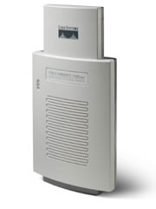
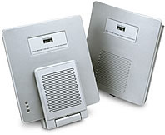
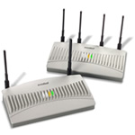
Les composants
Exemples :
Aironet 1100 de Cisco
Aironet 1200 de Cisco
AP-5131 de Symbol

Slide 18
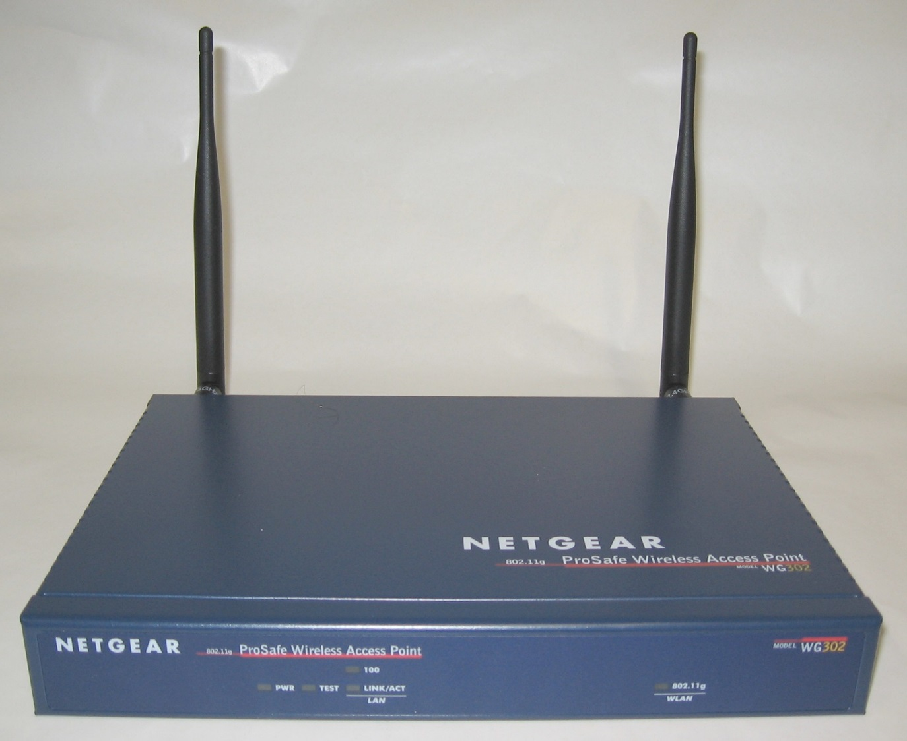
Les composants
ProSafe de NetGear

Slide 19
Les composants
ProSafe de NetGear (face arrière)
Antenne
Primaire
Reset de la
configuration
Connexion au réseau filaire Ethernet
Antenne
Secondaire
Connecteur Série pour une administration à partir d'une console
Alimentation électrique (si pas de POE)

Slide 20
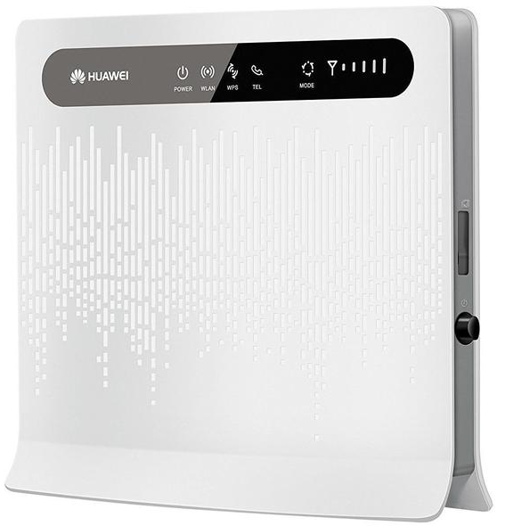
Les composants
MODEM HUAWEI B593s-22 800/1800/2600MHz

Slide 21
Les composants
L'interface client
Elle peut être :
Intégrée sur la carte mère du poste (portable et de plus en plus sur les cartes mères des machines de bureau)
Enfichable dans le poste client comme une interface réseau filaire.
Un adaptateur pour les périphériques ne pouvant pas recevoir de carte (imprimante)

Slide 22
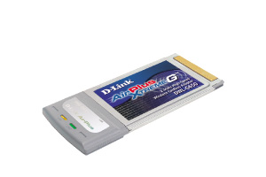
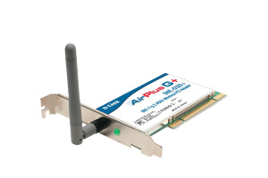
Les composants
Exemples
Société D-Link
DWL-G520+ Carte PCI Sans Fil
802.11g+ 11/22/54Mbps
Société D-Link
DWL-G650/FR Carte PC Cardbus
Super G 108Mbps 802.11g

Slide 23
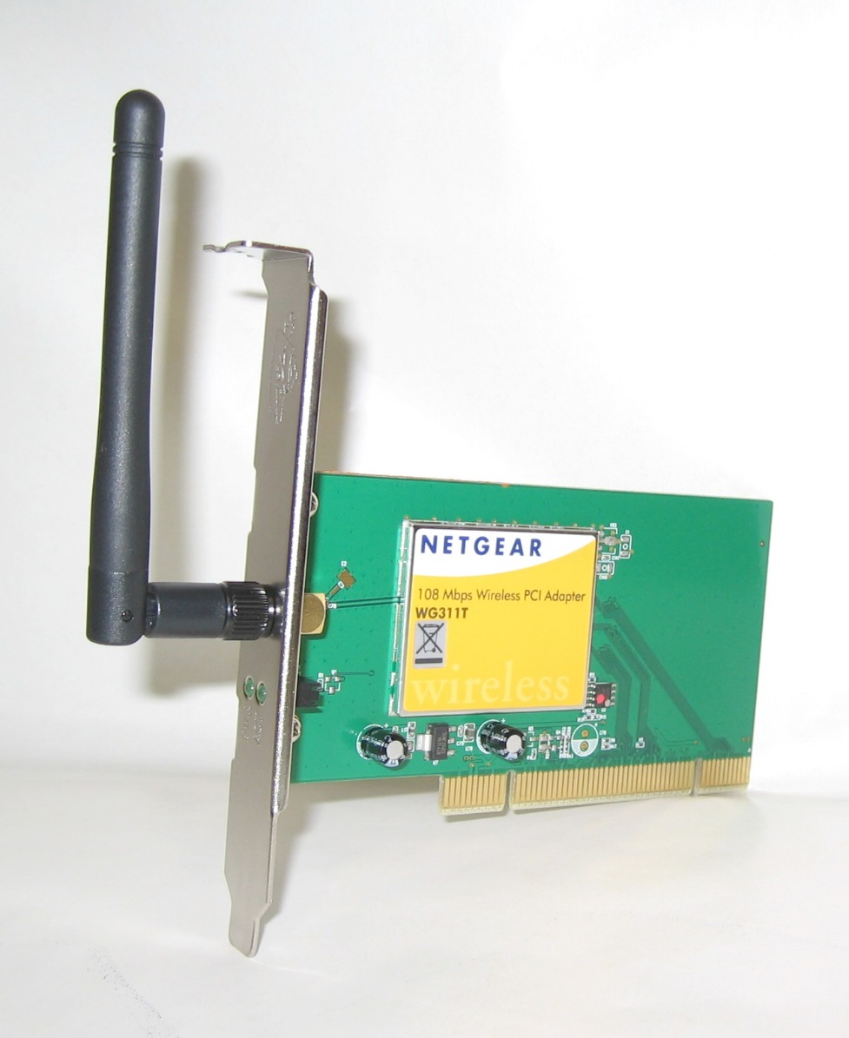
Les composants
Société NetGear
WG311T
Carte PC Cardbus
108Mbps Wireless PCI Adaptator
802.11g

Slide 24
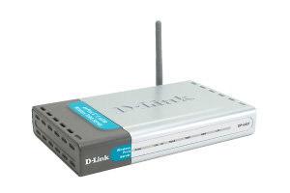
Les composants
Exemples
Société D-Link
DP-G321
Serveur d'impression
3 ports sans fil

Slide 25
Les topologies
Les réseaux Wi-Fi Ad-Hoc
Dans ce type d'infrastructure, les machines se connectent les unes aux autres dans une topologie point à point (peer to peer). Il s'agit d'un fonctionnement semblable au workgroup.
Chaque machine joue à la fois les rôles de client et de point d'accès.
Chaque station forme un ensemble de services de base indépendants (en anglais independant basic service set, abrégé en IBSS).

Slide 26
Les topologies

Slide 27
Les topologies
Les réseaux Ad-Hoc s'appliquent au petites structures (réseau domestique par exemple).
L'interconnexion des machines dépend :
De leur éloignement les une par rapport aux autres.
De la puissance de l'émission du signal radio.
Des obstacles (cloisons, etc.)

Slide 28
Les topologies
Les réseaux Wi-Fi d'infrastructure
Dans ce type de réseau chaque station Wi-Fi se connecte à un point d'accès qui lui même est généralement connecté à un réseau filaire.
L'ensemble du point d'accès et des stations situées dans sa zone de couverture radio forme un ensemble de services de base (en anglais basic service set, noté BSS) appelé cellule.
Le BSS est identifié par un BSSID.

Slide 29
Les topologies
Réseau filaire Ethernet
Point d'accès
BSS

Slide 30
Les topologies
Plusieurs points d'accès donc plusieurs BSS peuvent être reliés soit par un câble soit par une connexion Wi-Fi.
Plusieurs BSS ainsi reliés forment un un ensemble de services étendu (Extended Service Set ou ESS).
Un ESS est repéré par un ESSID souvent abrégé en SSID (Service Set Identifier), un identifiant de 32 caractères au format ASCII servant de nom pour le réseau.

Slide 31
Les topologies
Réseau filaire Ethernet
Point d'accès
Point d'accès
BSS
BSS
= ESS

Slide 32
Les topologies
L'itinérance ou le roaming correspond au fait qu'un utilisateur nomade passe de façon transparente d'un BSS à l'autre.
Les point d'accès communique entre eux grâce au système d'interconnexion.

Slide 33
La sécurité
Les réseaux WiFi sont comme pour Ethernet des réseaux utilisant le mode de propagation par diffusion. Mais la sécurité première du réseau filaire à savoir le raccordement physique de la machine sur le lien, n'existe pas.
Donc les ondes émises par un point d'accès WiFi peuvent être captées par n'importe quelle machine située dans son rayon d'émission. Par contre, cette caractéristique est celle recherchée par les hotspots (points d'accès publics)

Slide 34
La sécurité
Ainsi dans le cadre d'une organisation, la sécurité est donc primordiale concerne :
L'accès physique au réseau
Les antennes
La puissance du signal
L'accès "logique" au réseau (couche 2)
Filtrage des adresses MAC
La confidentialité des échanges avec les technologies WEP, WPA et WPA2

Slide 35
La sécurité
Filtrage des adresses MAC Un premier niveau de sécurité se situe à ce niveau. Les points d'accès peuvent être configurés avec la liste des adresses MAC des interfaces Wifi pouvant se connecter. Il s'agit ici d'éviter les intrusions (attention, il est possible de "couvrir" l'adresse MAC physique par une adresse MAC logique).
Ce filtrage est inenvisageable dans le cas d'un hotspot.

Slide 36
La sécurité
L'authentification et la confidentialité (cryptage) des échanges sur un réseau WiFi a beaucoup évolué :
La technique préconisée à l'origine par la norme 802.11 est le WEP (Wired Equivalent Privacy). Plusieurs défauts et faiblesses ont été décelés dans cette technique.
En 2003, apparition du WPA (WiFi Protected Access), amélioré…
En 2004, avec le WPA2 (normalisé par 802.11i et certifié par la WiFi Alliance)

Slide 37
La sécurité
Le WEP (Wired Equivalent Privacy) Bien qu'obsolète cette technique offre tout de même un niveau de sécurité qui peut être suffisant dans certaines organisations. Le WEP procède en 3 étapes :
Génération d'une clé pseudo aléatoire à partir d’une clé partagée.
Génération d'un contrôle d'intégrité
Génération du message crypté qui est transmis

Slide 38
La sécurité
Génération d'un clé pseudo aléatoire Les deux partenaires (point d'accès et station) possède une clé privée de 40 ou 104 bits. Cette clé sera associée à un vecteur d'initialisation (Initialisation Vector - IV) généré aléatoirement.
Algorithme
RC4
Clé privée
40 ou 104 bits
Clé privée
IV
Clé de cryptage
64 ou 128 bits
Clé de cryptage
pseudo aléatoire
Vecteur d'initialisation
24 bits

Slide 39
La sécurité
Génération d'un contrôle d'intégrité Le contrôle d'intégrité (équivalent à un checksum) sera recalculé par le destinataire pour savoir si le message n'a pas subi de modification (intentionnelle ou non)
Message à envoyer
Message à envoyer
CRC
CRC32
Contrôle de Redondance Cyclique sur 32 bits

Slide 40
La sécurité
Génération du message crypté qui est transmis Le message transmis sera l'association du résultat d'un simple XOR entre les résultats des étapes 1 et 2 accompagné du vecteur d'initialisation (en clair)
Clé de cryptage
XOR
Message crypté
IV
Message à envoyer
CRC
Vecteur d'initialisation

Slide 41
La sécurité
On trouve des versions du WEP avec des clés à 256 bits (232 + 24).
Les failles :
Il n'y pas de génération et de gestion de clés. La même clé est ici partagée par toutes les stations.
La transmission du vecteur d'initialisation en clair permet après la capture de plusieurs trames de retrouver la clé privée (avec 2²⁴ possibilités le même vecteur d'initialisation revient assez rapidement – Par exemple avec 1000 trames par seconde le vecteur réapparaît environ au bout de 5 heures)

Slide 42
La sécurité
WPA et WPA2 (WiFi Protected Access)
WPA doit être considéré comme une étape intermédiaire (amélioration de WEP) avant la mise en place de WPA2.
Mais l'aspect innovant de WPA qui n'intègre pas la sécurité 802.11i est l'utilisation du protocole TKIP (Temporal Key Integrity Protocol) qui assure une modification dynamique de la clé de cryptage durant la session (tous les 10ko de données échangés).
WPA2 préconise d'utiliser CCMP (Counter-Mode/CBC-Mac protocol ) à la place de PKIP.

Slide 43
La sécurité
WPA et WPA2 (WiFi Protected Access)
TKIP continue d'utiliser l'algorithme RC4 alors que CCMP utilise l'algorithme AES (Extensible Authenfication Protocol)
TKIP utilise une clé de 128 bits et un vecteur d'initialisation de 48 bits (au lieu des 24 bits dans WEP)
WPA et WPA2 utilisent un contrôle d'intégrité nommé MIC (Message intégrity Code) au lieu du CRC utilisé par le WEP (MIC est prénommé Michael)

Slide 44
La sécurité
WPA2 (WiFi Protected Access) WPA2 a deux modes de fonctionnement :
Mode authentifié (WPA2 Enterprise). Conformément à la norme 802.1x ce mode utilise un serveur d'authentification (en général RADIUS) chargé de distribuer une clé à chaque utilisateur.
Mode PSK pre-shared key (WPA2 Personnal ) Sans serveur, les utilisateurs partagent la même clé (passphrase) comme avec le WEP. Mode orienté vers les PMI/PME.

